Slide 1
Выпускная квалификационная работа на тему: «Разработка и исследование параметров синтеза нейросетевых одноклассовых классификаторов»
Федеральное государственное бюджетное образовательное учреждение высшего образования
«НИУ «МЭИ»
Институт информационных и вычислительных технологий
Кафедра «Управление в технических системах»
Студент: Никитина Н.К.
Группа: А-01-20
Научный руководитель: к.т.н., доцент
Елисеев В.Л.
28.06.2024

Slide 2
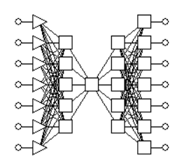
Нейросетевой одноклассовый классификатор
Одноклассовая классификация не требует разметки обучающих данных, что делает управление качеством нейросетевого одноклассового классификатора с архитектурой автокодировщика актуальной задачей.
Нейросетевой автокодировщик - многослойная нейронная сеть, количества входов и выходов которой соответствуют размерности входных данных, а скрытые слои содержат меньшее количество нейронов, образуя “узкое горло”, отвечающее за сжатие информации. Незнакомые данные будут "вспоминаться" с большими ошибками, в отличие от знакомых, которые сеть "вспомнит" с высокой точностью.

Slide 3
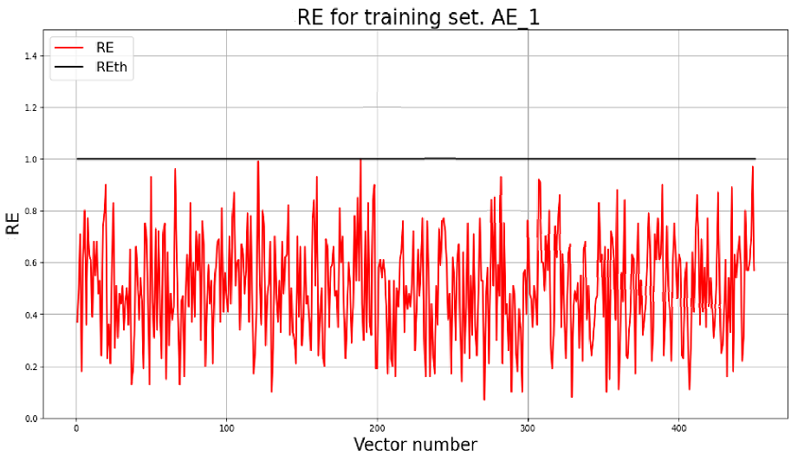
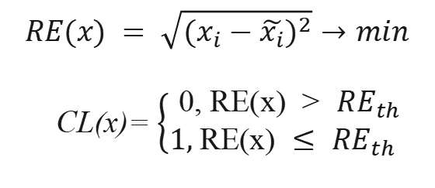
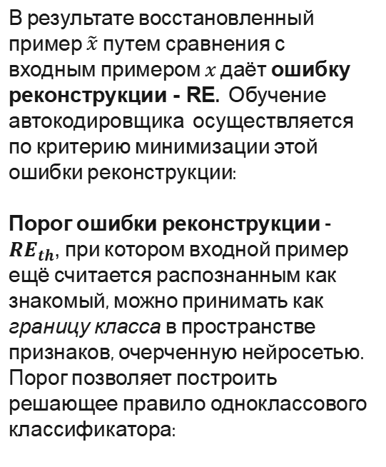
Нейросетевой одноклассовый классификатор
В результате восстановленный пример $\tilde{x}$путем сравнения с входным примером $x$ даёт ошибку реконструкции - RE. Обучение автокодировщика осуществляется по критерию минимизации этой ошибки реконструкции:
Порог ошибки реконструкции - ${RE}_{th}$, при котором входной пример ещё считается распознанным как знакомый, можно принимать как границу класса в пространстве признаков, очерченную нейросетью. Порог позволяет построить решающее правило одноклассового классификатора:
$$RE(x) = \sqrt{{(x_{i}−\tilde{x_{i}})}^{2}}→min$$
CL(x)= $\left\{\begin{aligned}0, RE(x) > {RE}_{th} \\ 1, RE(x) ≤ {RE}_{th} \end{aligned}\right.$

Slide 4
Постановка задачи ВКР
Традиционные показатели качества на основе матрицы ошибок, такие как Accuracy, Recall, Precision и F-мера, не оценивающие качество за пределами размеченной выборки, слабо релевантны для одноклассовой классификации, не имеющую «негативного» и «позитивного» класса.
Для того, чтобы оценить точность аппроксимации классификатором области обучающих данных и избежать ряда недостатков общеприятых показателей, был использован критерий EDCA, на основе 4 оценок: Excess (превышение), Deficit (недостаток), Coating (перекрытие) и Approx (приближение).
Цель дипломной работы: экспериментально исследовать влияние параметров архитектуры нейросетевого автокодировщика и порога ошибки реконструкции на качество одноклассовой классификации, измеряемое характеристиками EDCA.

Slide 5
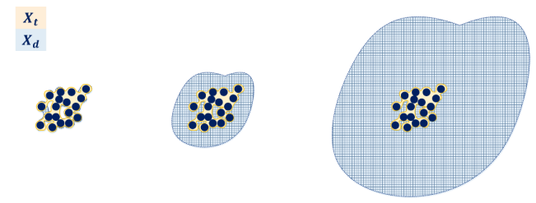
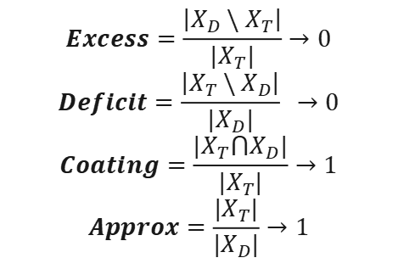

Критерий оценки качества классификаторов EDCA
EDCA рассчитываются на основе двух дискретных оценок: объем, занимаемый положительными решениями одноклассового классификатора в пространстве входных признаков $−X_{D}$(фактическая область принятия решений - ФОПР), и объем, который занимают обучающие данные этого классификатора - $X_{T}$ (целевая область принятия решений - ЦОПР).
$$Excess=\frac{\left|X_{D}\backslash X_{T}\right|}{{|X}_{T}|}→0$$
$$Deficit=\frac{\left|X_{T}\backslash X_{D}\right|}{|X_{D}|} →0$$
$$Coating=\frac{|X_{T}⋂X_{D}|}{|X_{T}|}→1$$
$$Approx=\frac{|X_{T}|}{{|X}_{D}|}→1$$

Slide 6
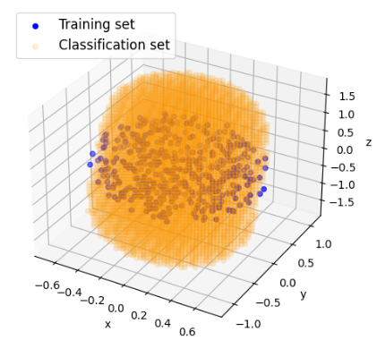
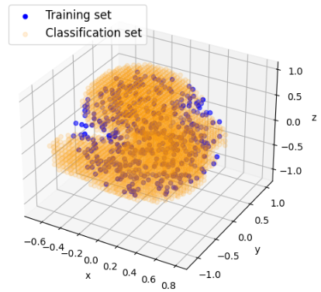
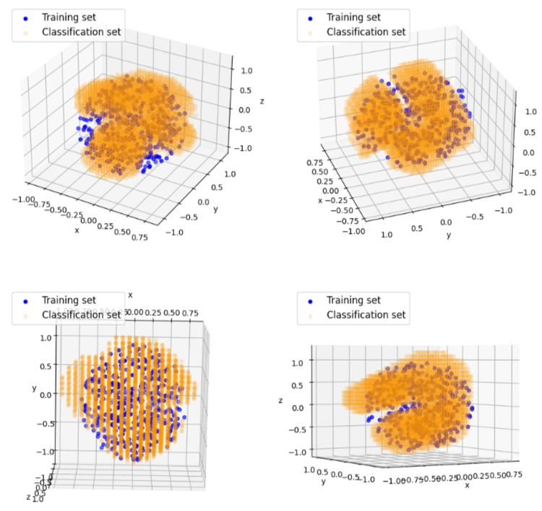
Влияние параметров классификатора на его качество
Архитектура автокодировщика влияет на степень аппроксимации данных.
Чем проще архитектура автокодировщика, тем проще граница ФОПР. При увеличении количества скрытых слоев область, построенная автокодировщиком, сильнее аппроксимирует целевую область.

Slide 7
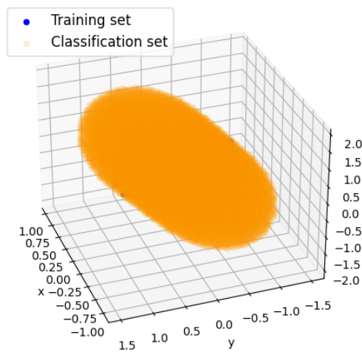
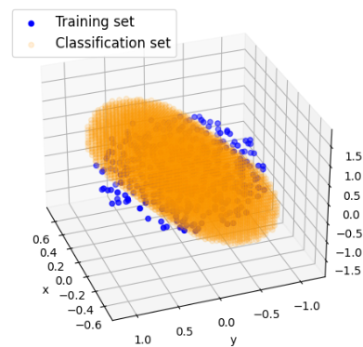
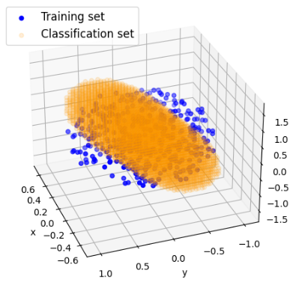
Влияние параметров классификатора на его качество
Чем больше порог ошибки реконструкции тем дальше ФОПР отдаляется от обучающего множества, а чем меньше , наоборот, фактическая область приближается к ЦОПР.

Slide 8
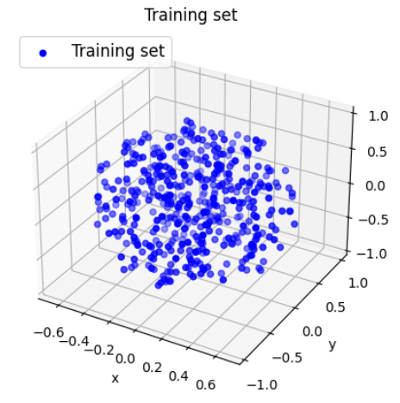
Методика проведения экспериментов
1. Формируется обучающее множество в 3D-пространстве в виде эллипсоида из 450 точек. Что обеспечивает:
2 варианта сужения
схожий масштаб данных
отсутствие аномалий
избавление от элементарного «очерчивания» области обучающего множества ввиду низкой плотности заполнения эллипсоида точками
2. Для каждого сужения изменяется архитектура, от простой к сложной, а именно, увеличивается количество скрытых слоёв.
Слои Сужение | 1 | 3 | 5 | 5 | 5 | 7 | 7
1 | 2 | 2 1 2 | 4 2 1 2 4 | 4 3 1 3 4 | 6 4 1 4 6 | 6 5 1 5 6 | 6 4 2 1 2 4 6
Слои Сужение | 1 | 5 | 5 | 5 | 5 | 7 | 7 | 7
2 | 2 | 4 3 2 3 4 | 6 4 2 4 6 | 6 5 2 5 6 | 7 5 2 5 7 | 64 3 2 3 4 6 | 7 5 3 2 3 5 7 | 7 4 3 2 3 4 7

Slide 9
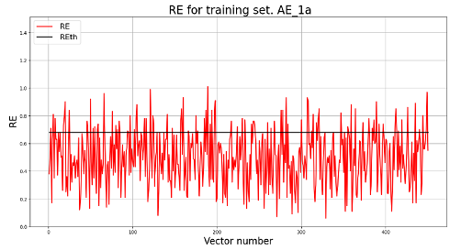
Методика проведения экспериментов
3. Для каждой архитектуры варьируется порог обнаружения аномалий, а именно уменьшается с помощью процентилей, и теперь порог обнаружения аномалий - это определённый процентиль ряда ошибок реконструкции.
Процентиль: | 100 | 95 | 90 | 85 | 80 | 75 | 70 | 65 | 50
4. Для каждой архитектуры, в соответствии с сужениями и различными порогами ошибки реконструкции, рассчитываются показатели качества EDCA и оценивается влияние регулируемых параметров на качество модели.

Slide 10
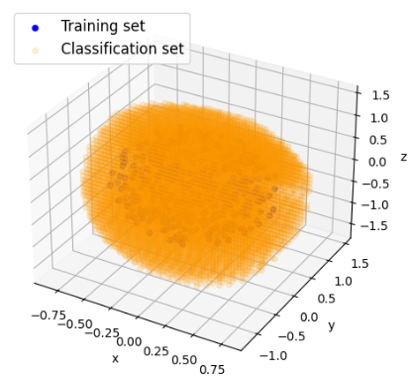
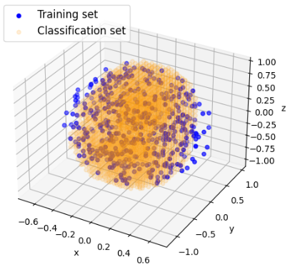
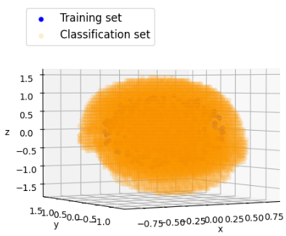
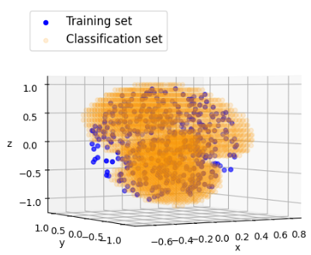
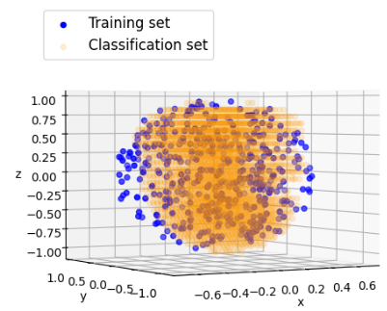

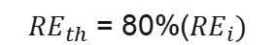
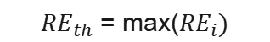
Уменьшение порога ошибки реконструкции. ФОПР и ЦОПР.
${RE}_{th}$ = max$({RE}_{i})$
${RE}_{th}$ = $80\%({RE}_{i})$
${RE}_{th}$ = max$({RE}_{i})$

Slide 11
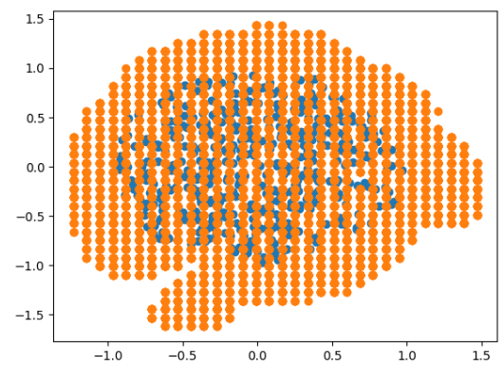
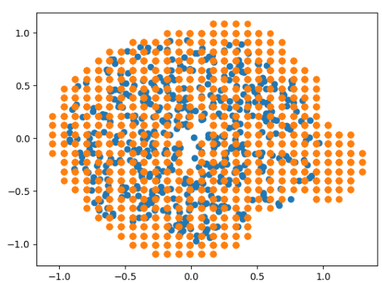
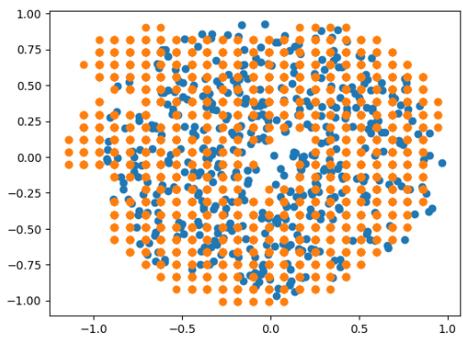
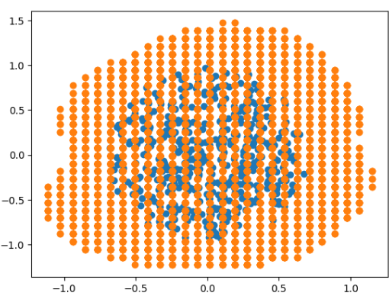
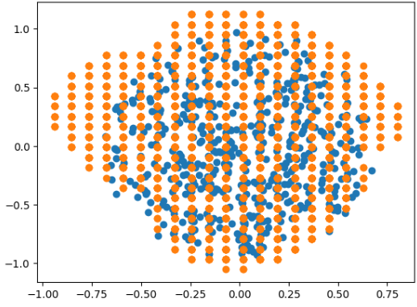
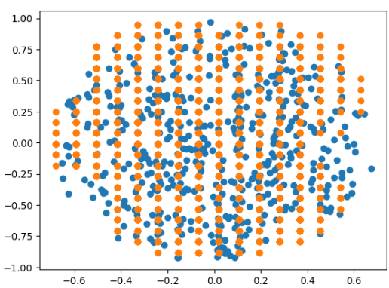
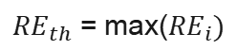
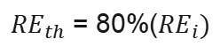
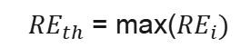
2D-визуализация классификаторов
$${RE}_{th}$$ = max$$({RE}_{i})$$
$${RE}_{th}$$ = $$80\%({RE}_{i})$$
$${RE}_{th}$$ = max$$({RE}_{i})$$
При уменьшении порога ошибки реконструкции показатели Excess и Coating уменьшаются, а Approx и Deficit наоборот – становятся больше относительно своих теоретически рассчитанных идеальных значений, что отражает изменение ФОПР.

Slide 12
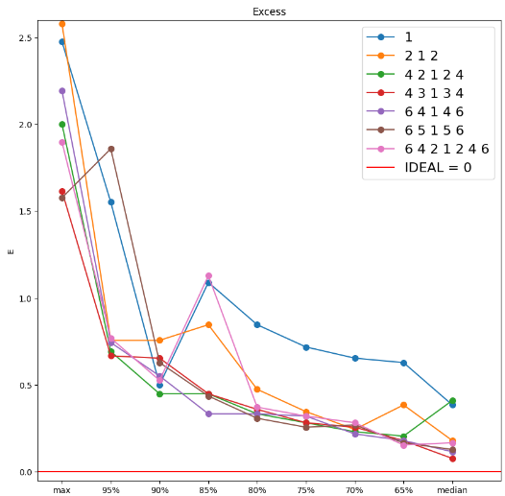
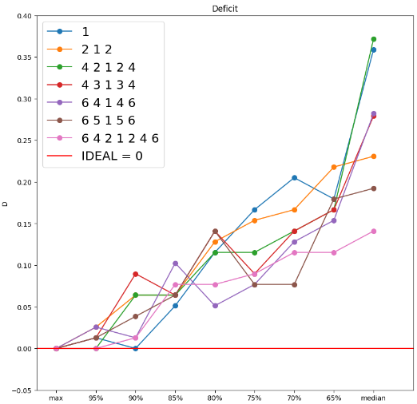
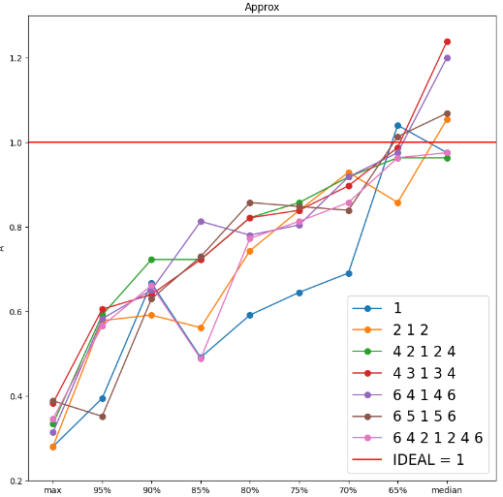
Общие результаты экспериментов 1 нейрона в сужении
При уменьшении порога показатель Еxcess и Аpprox стремятся к идеалу. Значение Deficit увеличивается, постепенно отдаляясь от своего идеального значения. В зависимости от специфики задачи можно брать тот или иной порог для достижения «идеальности» более важного показателя.
При уменьшении порога ошибки реконструкции до 70%, значения всех показателей находятся в балансе, следовательно, на нем можно остановиться.

Slide 13
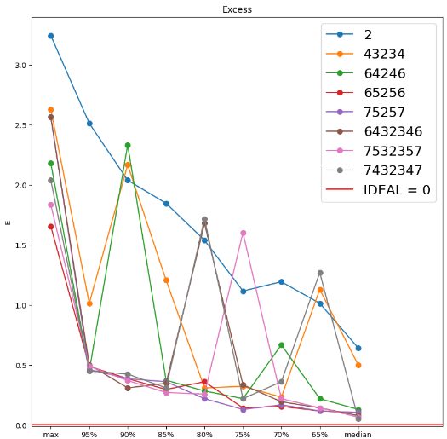
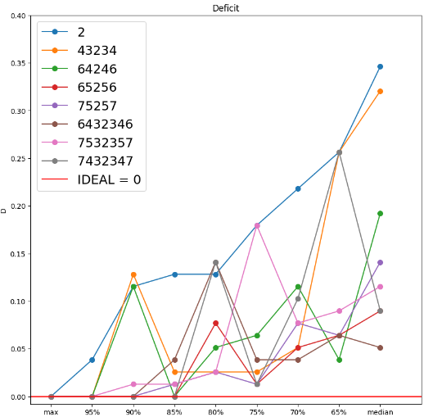
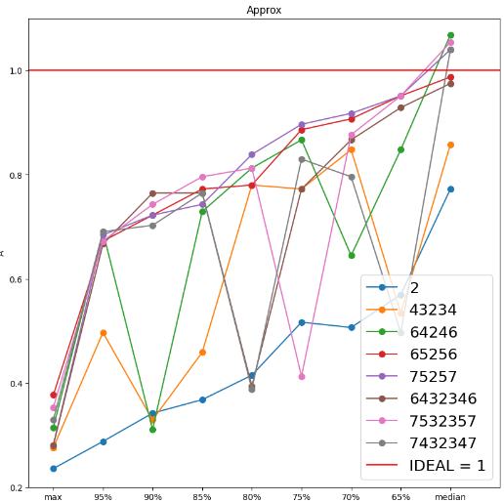
Общие результаты экспериментов 2 нейронов в сужении
Для двух нейронов в сужении при уменьшении порога ошибки реконструкции наблюдается скачкообразный характер изменения показателей качества, чего не наблюдалось в более узкой структуре.
Показатели EDCA для архитектур с двумя нейронами в сужении более близки к теоретически рассчитанным значениям, что можно явно заметить по графику Deficit, который получился «ниже» соответствующего для одного нейрона в «узком горле».

Slide 14
Заключение
1. Проанализировано влияние порога ошибки реконструкции на показатели качества EDCA. При уменьшении порога до 70% значения показателей находятся в балансе, что делает его универсальным порогом.
2. Доказана закономерность, что при уменьшении порога ошибки реконструкции показатели качества Excess и Coating уменьшаются, а Approx и Deficit наоборот – становятся больше, относительно своих идеальных значений.
3. Построены зависимости показателей качества EDCA от сужения архитектуры автокодировщика. Архитектуры с большей размерностью сужения обеспечивают более близкое соответствие показателей EDCA теоретическим значениям, что особенно заметно по графику Deficit.
4. По теме работы сделана публикация на конференции XXXV «Проблема автоматизации и управления в технических системах» (Пенза, 2023).

Slide 15
Спасибо за внимание!

